Slide 1
UML基础3
对象图，构件图，包图
PRD2018-G11小组
2018年12月9日
浙江大学城市学院

Slide 2
目录
目录
1
构建图
2
对象图
3
包图

Slide 3
1
构件图
少时诵诗书所所所所
少时诵诗书所所所所所所所所所所所所所所所所所所所所所所所所所所所所所所所所所所所所所

Slide 4
1
构件图
少时诵诗书所所所所所所所所所所所所所所所所所所所所所所所所所所所所所所所所所所所所所所所所所所所所所所所所所所所所所所所所所所所

Slide 5
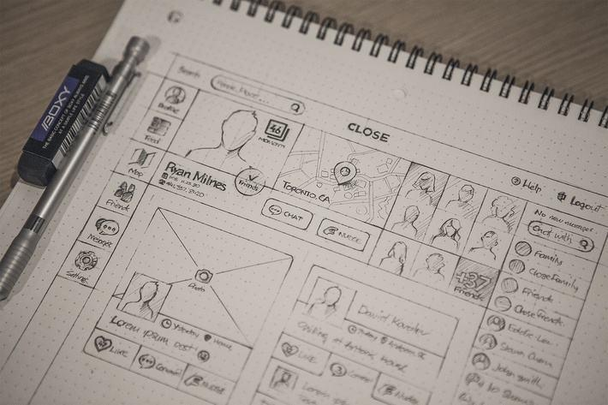
1
构件图
少时诵诗书所所所所所所

Slide 6
1
构件图
提问
1.少时诵诗书所所所所所所
2.少时诵诗书所所所所所所
3.少时诵诗书所所所所所所

Slide 7
[1] UML用户指南(第2版·修订版)(作者:Grady Booch等) 人民邮电出版社
[2] UML2基础、建模与设计教程(作者:杨弘平等) 清华大学出版社
[3]《软件需求（第三版）》美KARL WIEGERS ,JOY BEATTY
参考文献

Slide 8
黄为波 | 负责制作PPT模板以及审核 | 9.3
苏雨豪 | 负责PPT审核 | 9.5
陈子卿 | 对象图部分PPT制作 | 9.7
蔡峰 | 包图部分PPT制作 | 9.4
江亮儒 | 构件图部分PPT制作 | 9.6
绩效考评与分工

Slide 9

汇报结束 感谢观看
PRD2018秋-G11小组
2018年11月11日
浙江大学城市学院

